Slide 1


1° Status Report
[Gestão de Frequência]
Planejamento e Gerenciamento de Projeto(IF979)
Professor: Alexandre Vasconcelos

Slide 2
Equipe:
Adriano Gonçalves de Souza - ags6@cin.ufpe.br
Ivan Ferreira da Silva Lima - ifsl2@cin.ufpe.br
Josenildo Lopes de Souza - jls2@cin.ufpe.br
Livio Cavalcanti de Souza - lcs9@cin.ufpe.br
Raphael Farias de Figueiredo - rff3@cin.ufpe.br
Rivaldo de Castro Rodrigues - rcra@cin.ufpe.br
Notes:
https://sitecampus.com.br/tap-a-certidao-de-nascimento-do-projeto/
https://www.diegomacedo.com.br/gerenciamento-do-escopo-do-projeto-pmbok-5a-ed/

Slide 3
Contexto do Problema
Sistema de frequência PontoWeb;
Dados registrados no Banco de Dados;
Gestor ou chefe de equipe necessitam de relatórios;
Falta de um relatório adequado para as necessidades dos gestores de recursos humanos;
Notes:
sequência de fatos, conclusões e opiniões que resultaram no projeto ser escolhido como um dos focos da atenção (e dos investimentos) da organização

Slide 4
Contexto do Problema
Mudança do atual Sistema SIGA para o SIGRH;
Necessidade de tornar-se independente do PontoWeb
Falta de comunicação/transferência dados entre os sistemas.
Notes:
sequência de fatos, conclusões e opiniões que resultaram no projeto ser escolhido como um dos focos da atenção (e dos investimentos) da organização

Slide 5
Objetivos do Projeto

Slide 6



Melhorar a Gestão da informação dos dados de frequência dos técnicos administrativo. Para gestores que necessitem dessas informações.
Notes:
fatores que limitam o projeto, como prazos, custos e qualidade.
Westland (2013) cita mais alguns itens que deveriam constar em Termo de Abertura:

Slide 7
Proposta de Solução

Slide 8




Necessidade de solucionar cenário atual

Slide 9


Criando um software intermediário
para unir os sistemas

Slide 10

Construção de um software que faça a transferência dos dados de frequência dos funcionários técnico administrativos (Entre PontoWeb e SIGRH).

Slide 11

Implantação de uma funcionalidade desse software a ser criado, que gere relatórios com informações adequadas para as necessidades dos gestores sobre as frequências.

Slide 12






Ferramentas:
Notes:
Planejamento da comunicação inicial para envolvimento dos principais stakeholders no projeto.

Slide 13






Ferramentas de Comunicação:
https://docs.google.com/document/d/1LJHUskjEg96Q7BG3bhdW8X_XndFxOW7vJVWCYB-mkGk/edit
Notes:
Planejamento da comunicação inicial para envolvimento dos principais stakeholders no projeto.

Slide 14
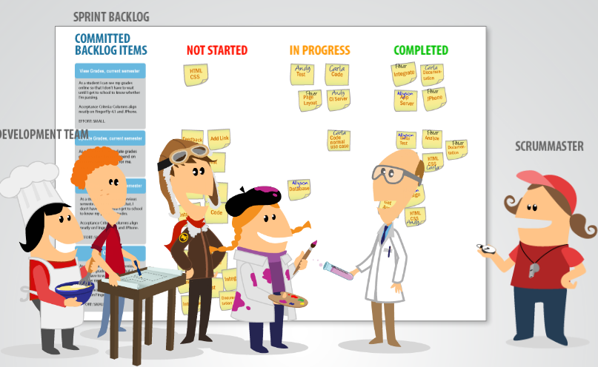
Metodologia
Scrum

Slide 15



Stakeholders
NTI;
Setor de RH da UFPE;
Coordenadores dos centros.
Equipe
Notes:
lista das partes interessadas, com identificação de sua responsabilidade e função no projeto.

Slide 16
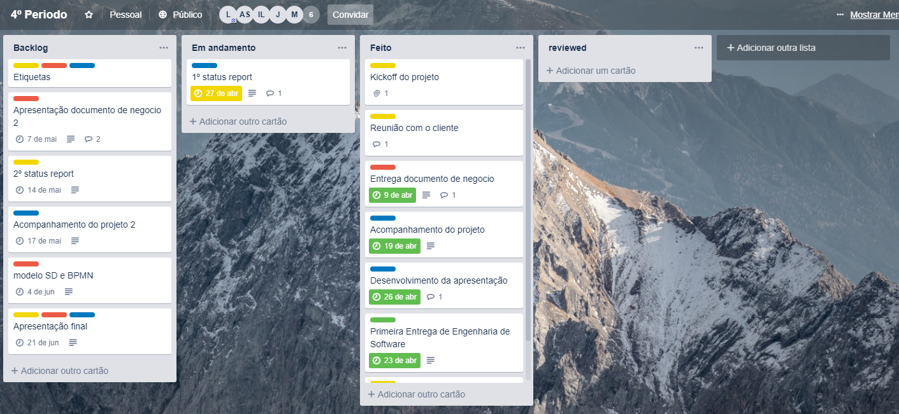
Atividades Planejadas
https://trello.com/b/uB9PHvzY/4-periodo

Slide 17
Benefícios
Economia de tempo;
Melhor acesso à informação;
Melhor Auxílio na tomada de decisão.

Slide 18
O que deu certo?
Mudança na metodologia;
Melhora na integração da equipe;
Divisão de tarefas no Trello;
Determinação das tarefas de acordo com o perfil SGE.
Notes:
Mudança da metodologia espiral(muito uso de documentação) para a Scrum.

Slide 19
O que pode Melhorar?
A Comunicação;
Pontualidade;
Integração entre as disciplinas;
Notes:
Entre a equipe e Cliente, e entre os próprios integrantes da equipe.

Slide 20
Custos da Equipe
Nome | Hora/dia | Hora/semanal | Hora/mês
Adriano | 1 | 5 | 20
Ivan | 1 | 5 | 20
Josenildo | 2 | 10 | 40
Lívio | 2 | 10 | 40
Raphael | 2 | 10 | 40
Rivaldo | 1 | 5 | 20

Slide 21
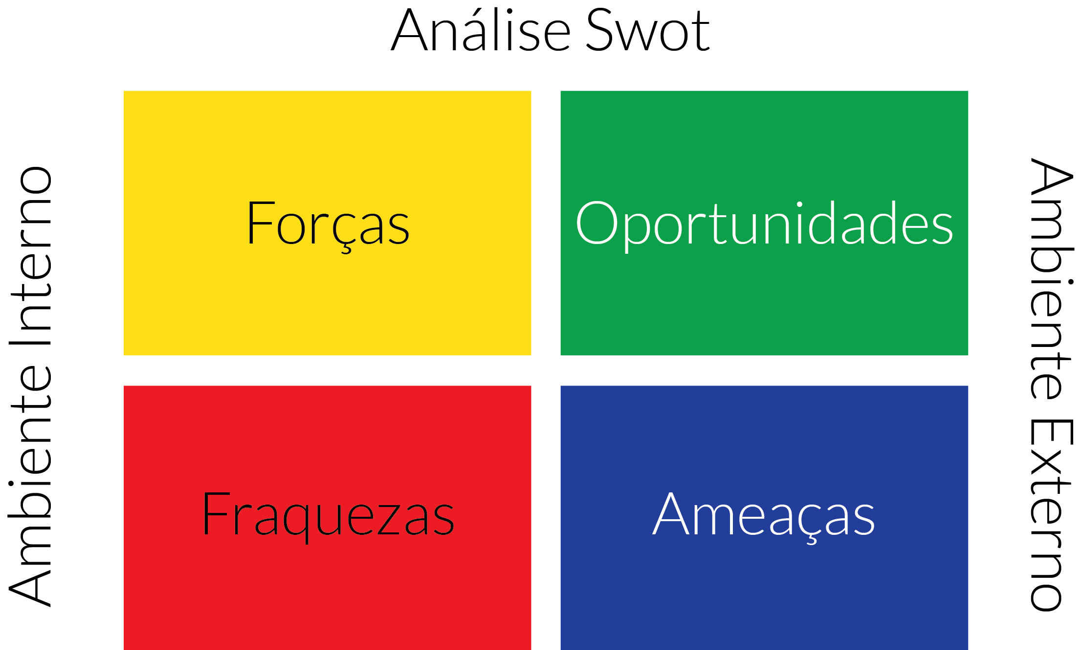
Aperfeiçoamento

Slide 22
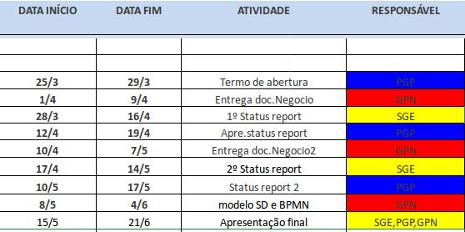
Cronograma de Atividades
http://bit.do/eM5ys
Notes:
https://sitecampus.com.br/tap-a-certidao-de-nascimento-do-projeto/
https://www.diegomacedo.com.br/gerenciamento-do-escopo-do-projeto-pmbok-5a-ed/
Vão tomar no cu!!!!!!!
llllllll

Slide 23
Obrigado!
Perguntas?
Notes:
https://sitecampus.com.br/tap-a-certidao-de-nascimento-do-projeto/
https://www.diegomacedo.com.br/gerenciamento-do-escopo-do-projeto-pmbok-5a-ed/
Vão tomar no cu!!!!!!!
llllllll

